Slide 1


水利署 河川情勢調查資料的介紹與討論
農業部生物多樣性研究所 生態系經營組 楊正雄

Slide 2
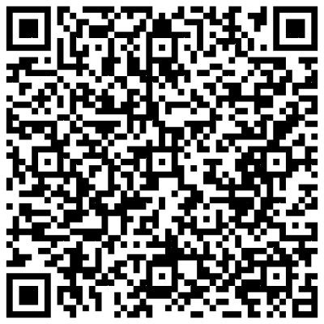
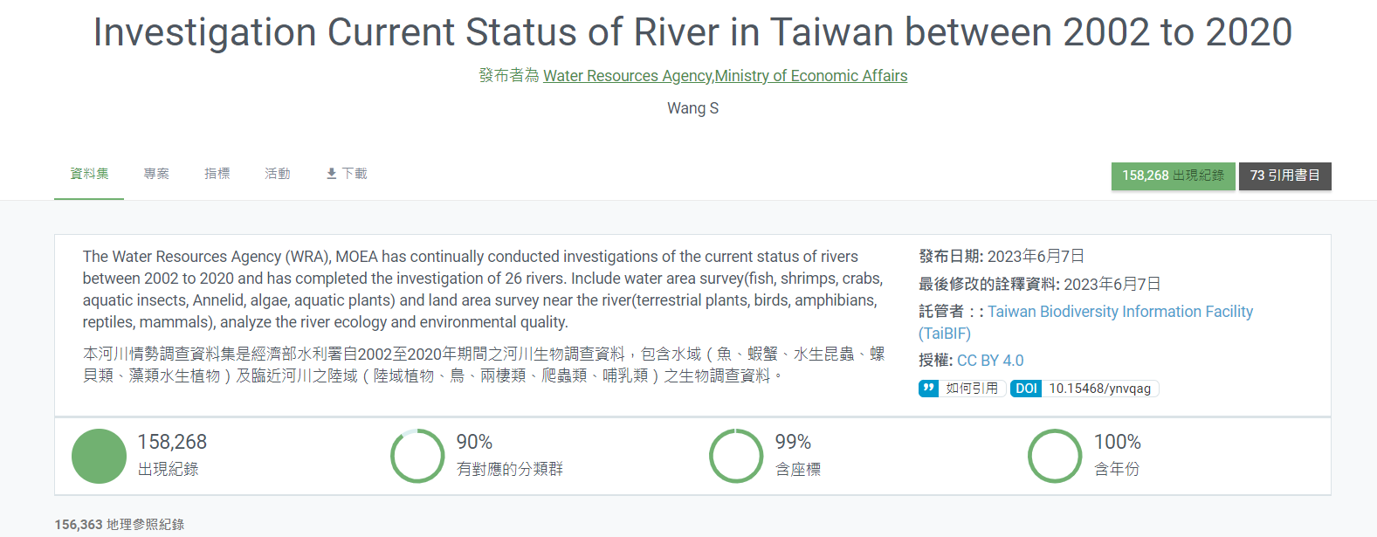
資料集來源
https://www.gbif.org/zh-tw/dataset/83cbdde7-998f-4354-95de-72d885cc5863

Slide 3
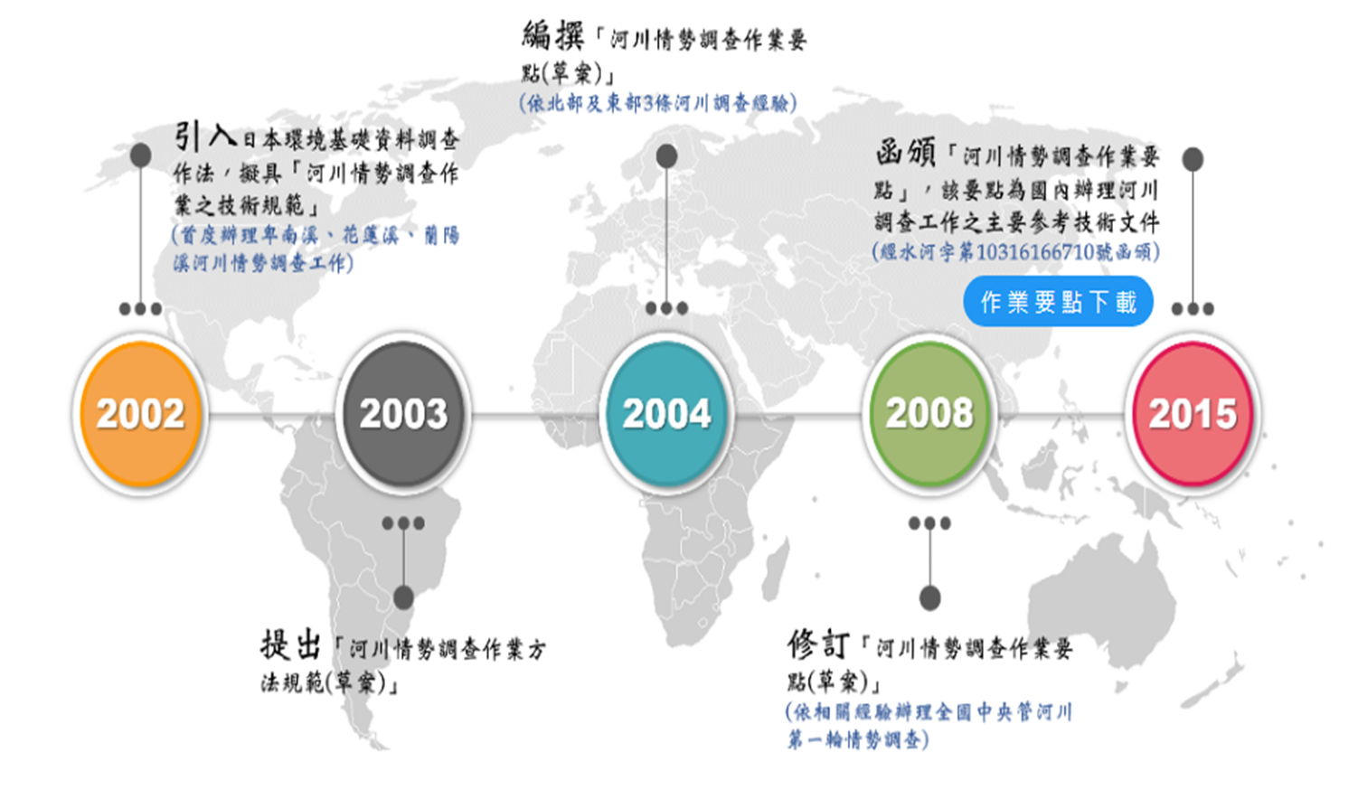
緣起
背景： 1.日本 1997年針對河川法修正，「治水、利水、環境」成為日本河川治理基本價值。 2.臺灣河川法規(水利法/河川管理辦法)以「治水、利水」為主，但近年來加入五水(治水、親水、利水、活水、保水)概念。

Slide 4
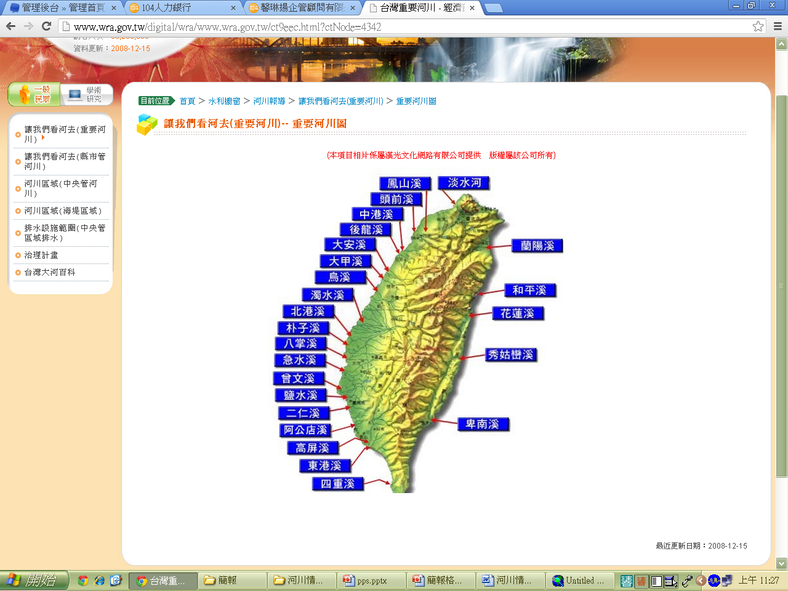
資料集特性
地理範圍： 中央管(及省市管)河川 合計26條 其他：列管116獨立水系 縣市管河川 區域排水

Slide 5
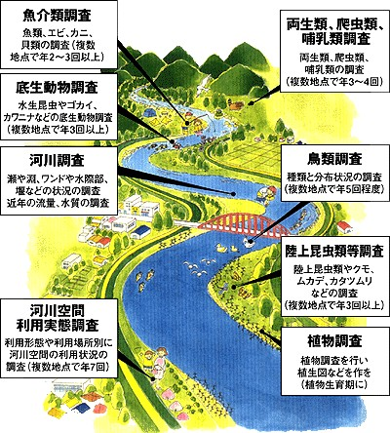
資料集特性
類群範圍： 植物(維管束陸生/水生植物) 陸域動物(哺乳/鳥/兩生/爬蟲) 水域動物(魚/蝦/蟹/螺貝/底棲生物 /大型昆蟲) 非生物項目： 構造物/棲地環境/工程管理建議

Slide 6
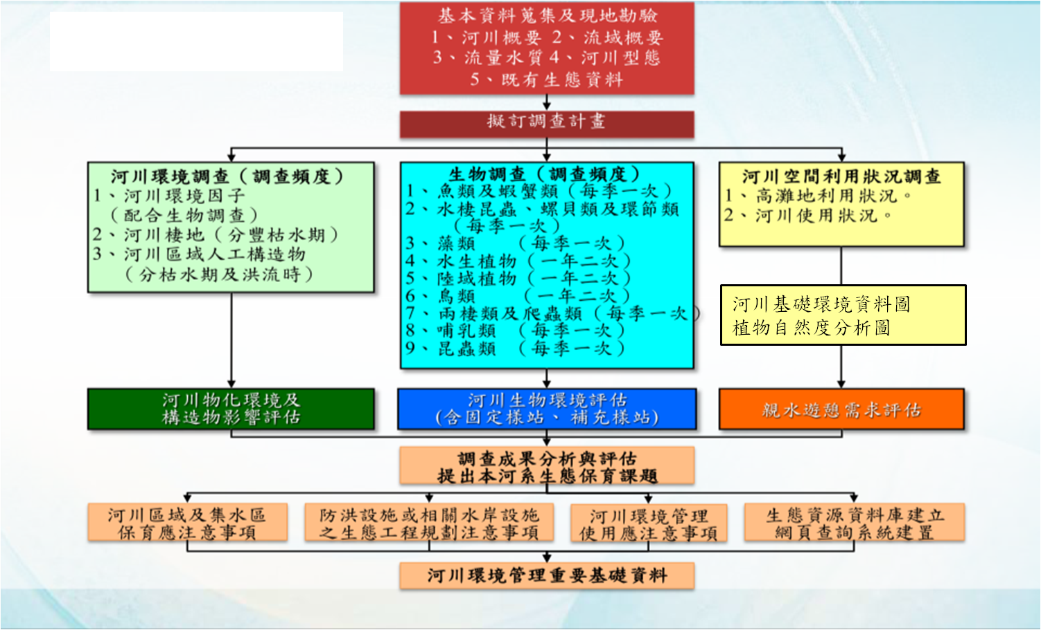
資料集特性
因測站性質(固定測站/隨意測站)與類群(水域與陸域)，調查頻度各有不同

Slide 7
資料集特性
時間範圍： 2002年 - 2020年 第一輪(2002-2014) 第二輪(2015-未完)

Slide 8
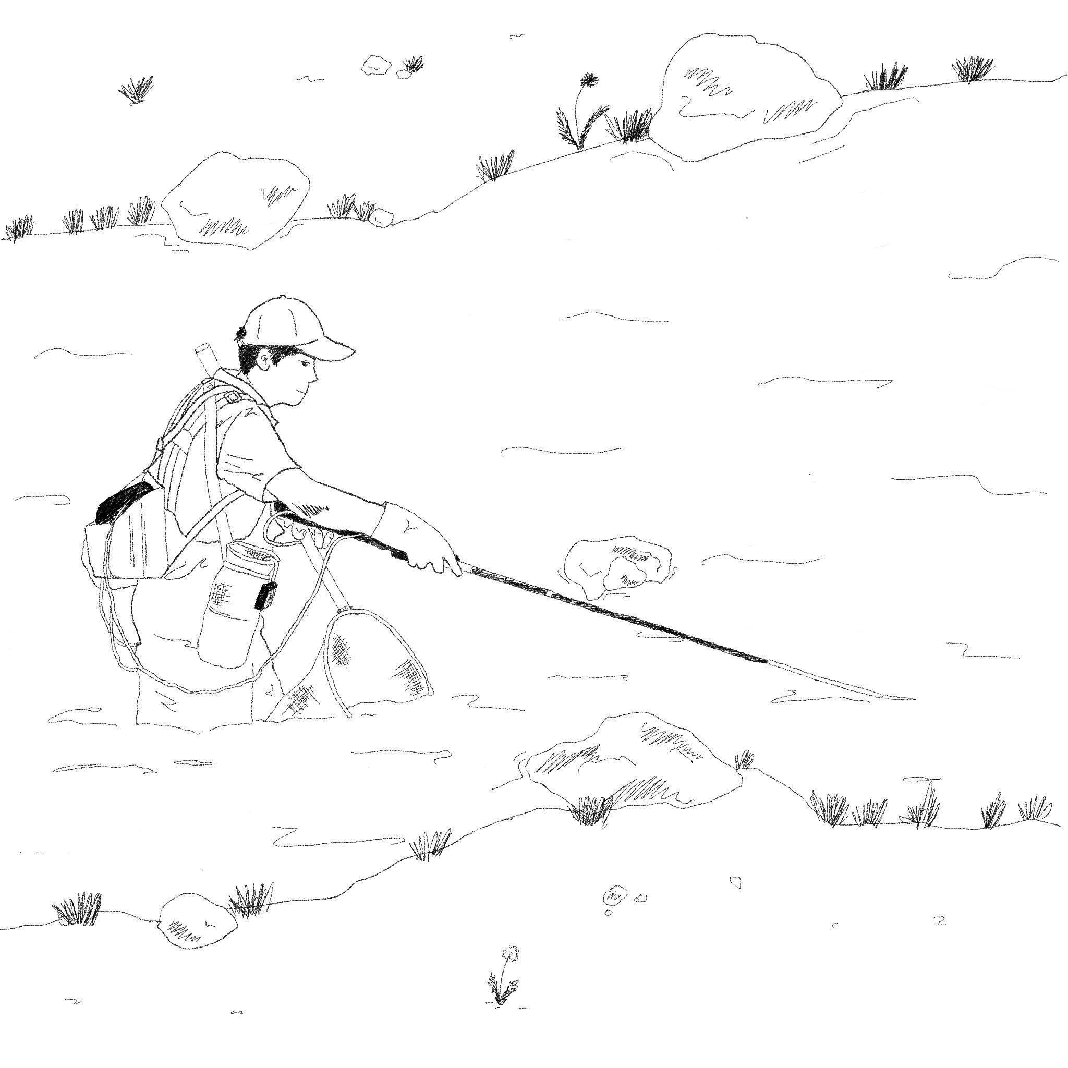
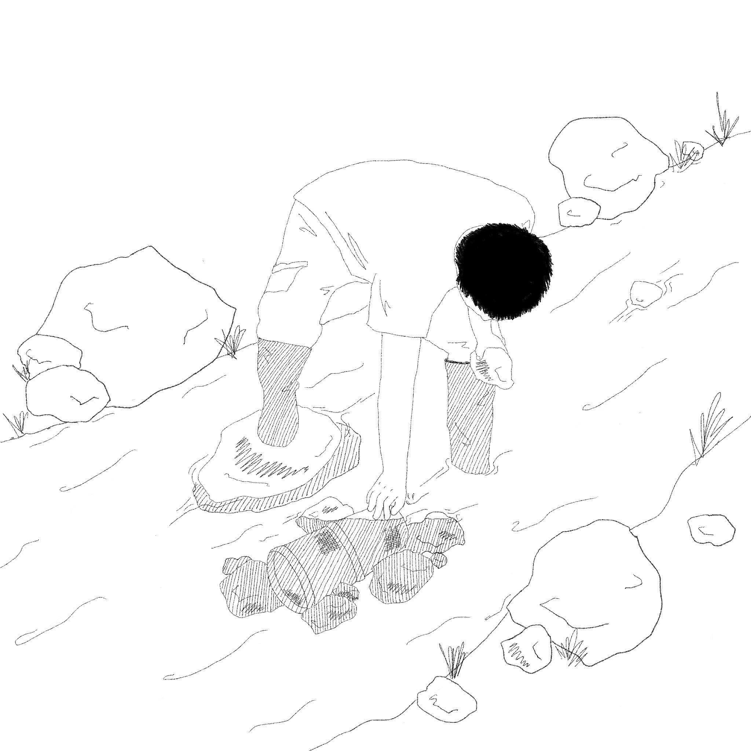
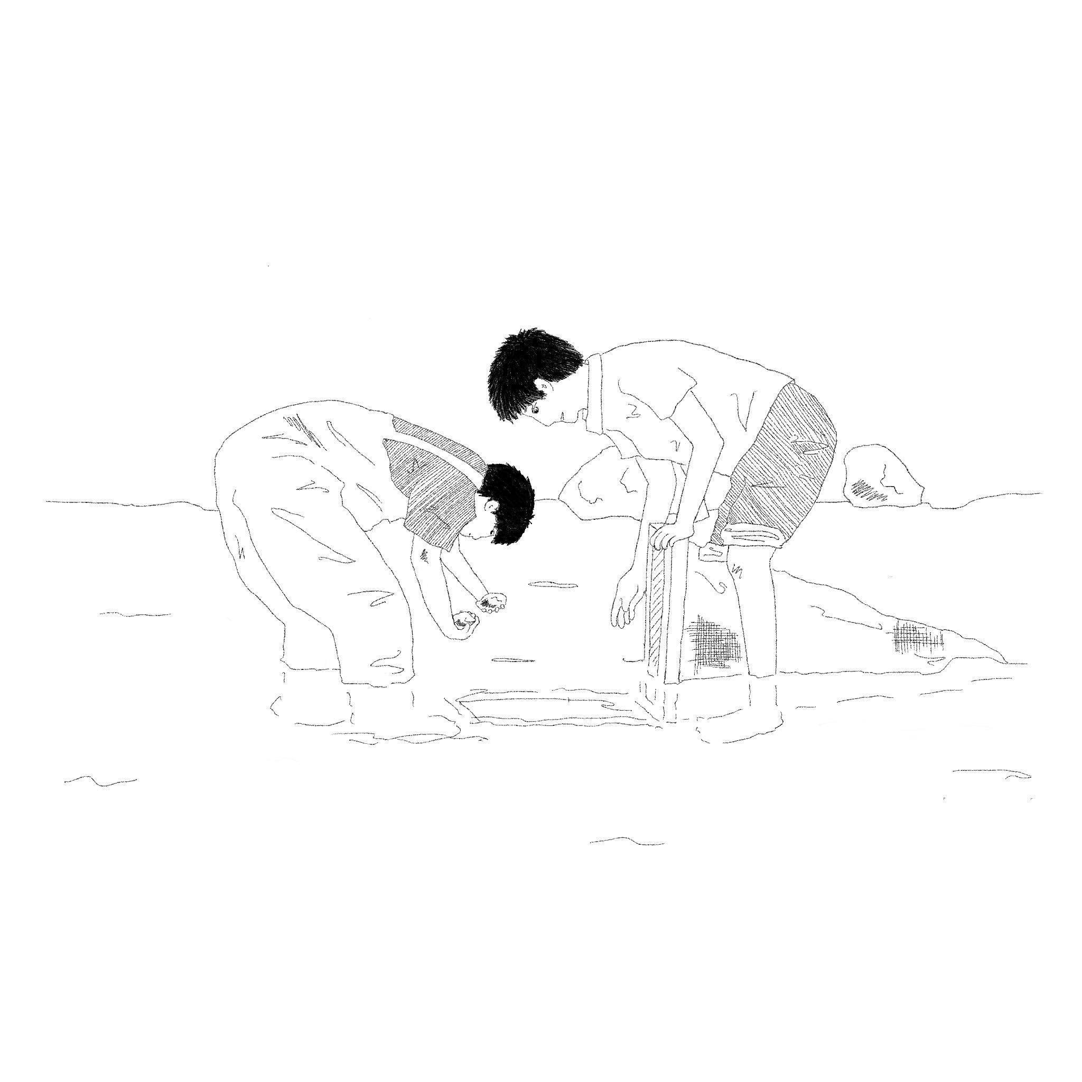
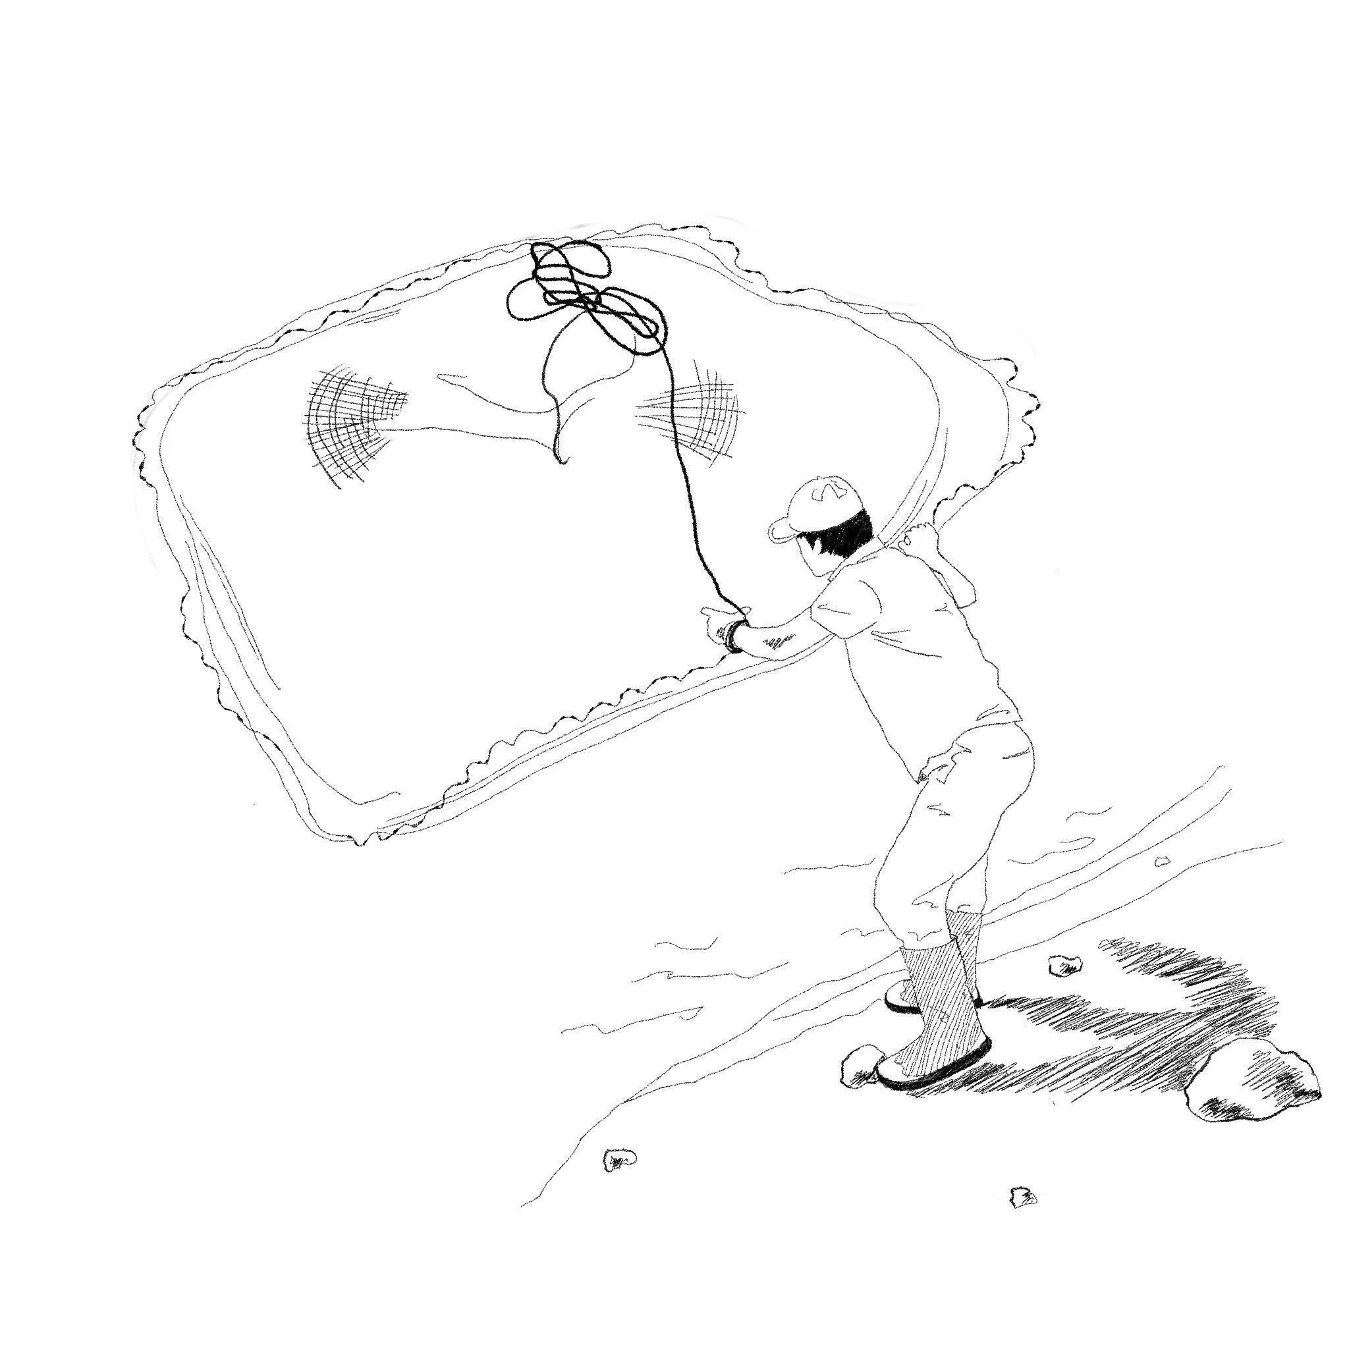
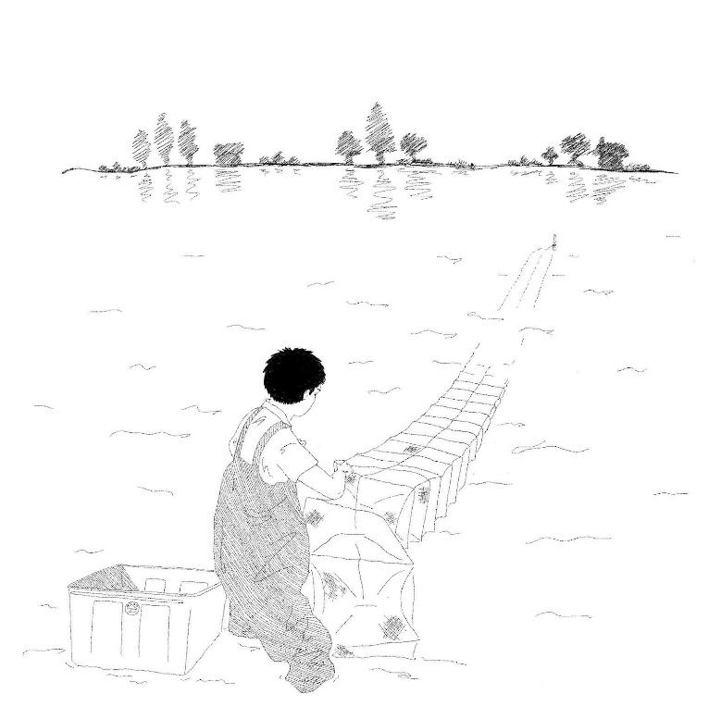
資料集特性
調查方法： 依據類群與環境特性而有不同 例如： 水域生物(電氣採捕、蝦籠、手拋網 、蘇伯氏水網等) 陸域生物(穿越線、點圓圈法 、陷阱法等) 無法與時更新的方法(如：自動監測儀器)

Slide 9
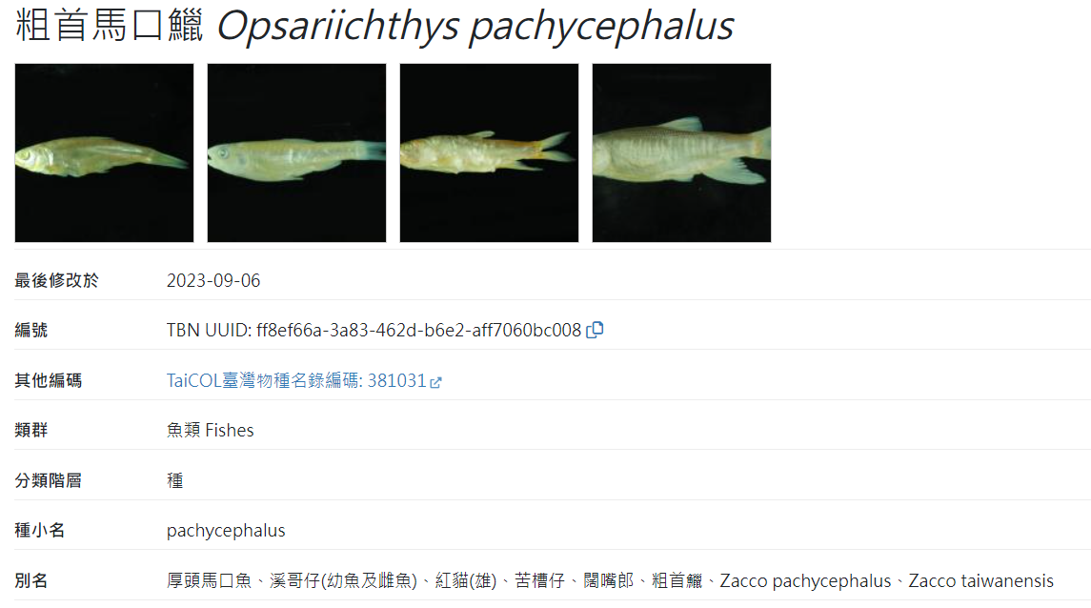
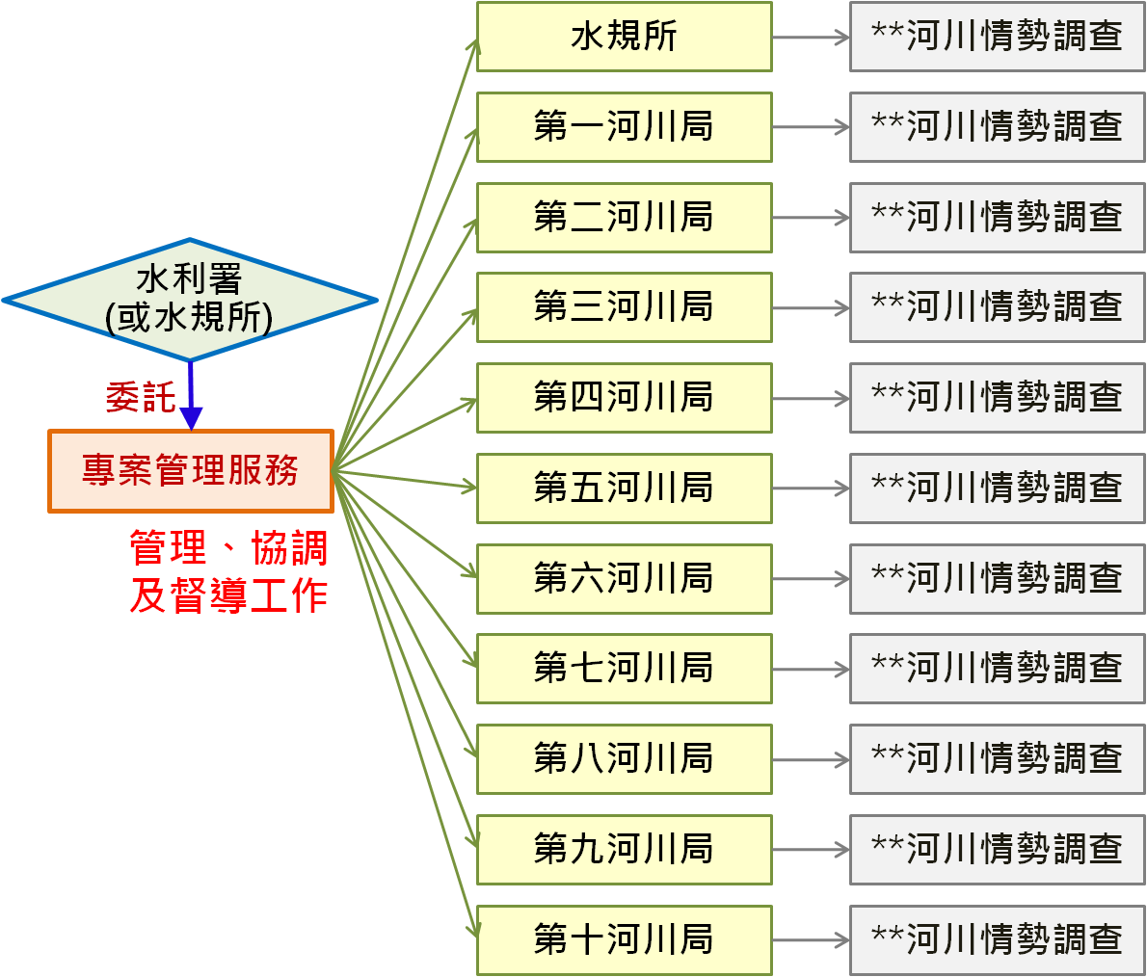
資料集特性
資料問題： 1.缺乏物種比對系統(已解決) 、缺乏結構性資料標準 、缺乏試驗設計目的 、缺乏可落實的作業SOP 2.理想與現實的差異 3.對河川場域具重要性與唯一性 4.十分具有「價值(格)」的資料集
白鷺鷥有幾種？
不同廠商

Slide 10
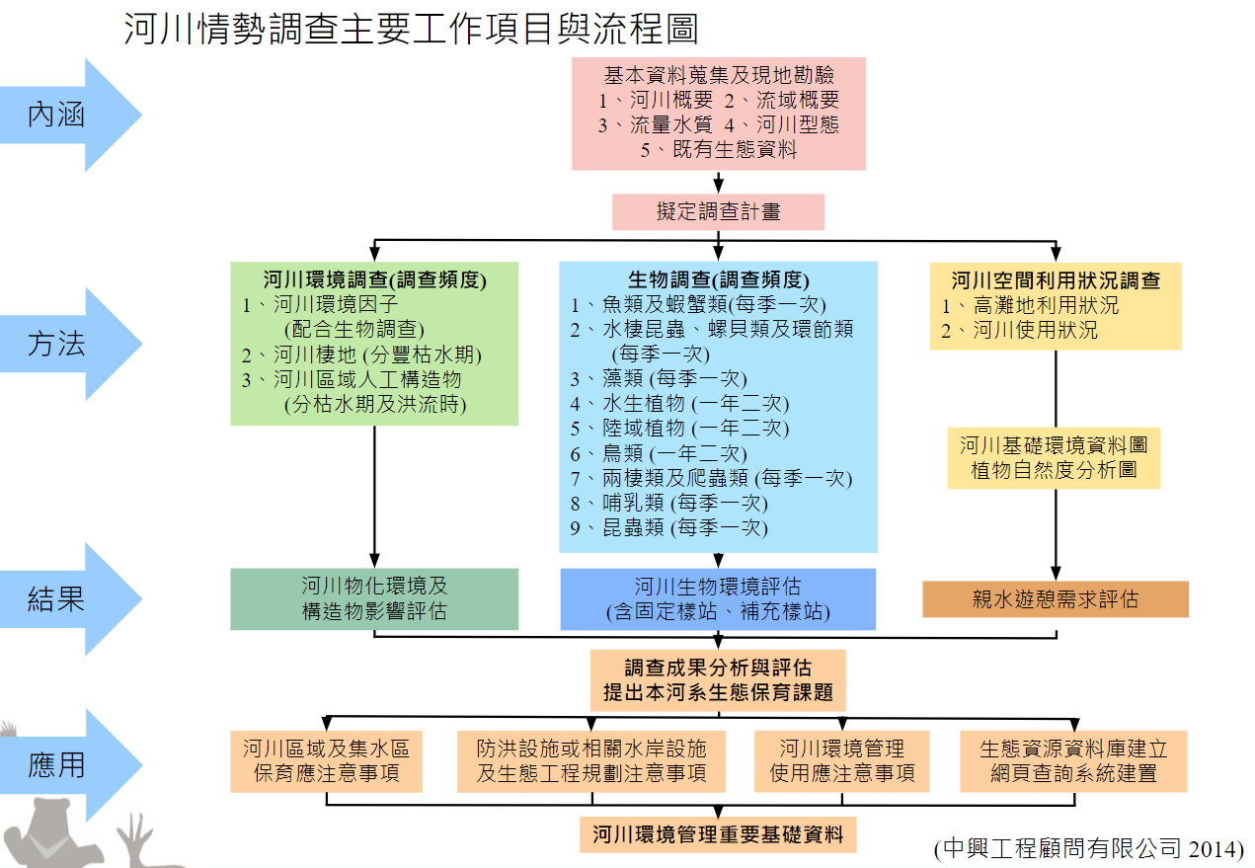
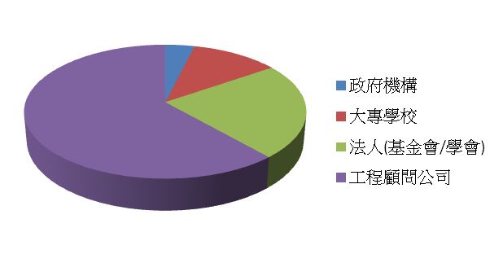
資料集特性
資料問題： 1.缺乏物種比對系統(已解決) 、缺乏結構性資料標準 、缺乏試驗設計目的 、缺乏可落實的作業SOP 2.理想與現實的差異 3.對河川場域具重要性與唯一性 4.十分具有「價值(格)」的資料集

Slide 11
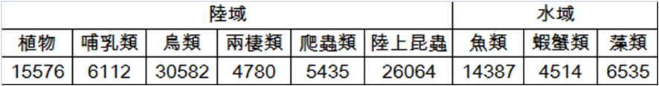
資料集特性
資料問題： 1.缺乏物種比對系統(已解決) 、缺乏結構性資料標準 、缺乏試驗設計目的 、缺乏可落實的作業SOP 2.理想與現實的差異 3.對河川場域具重要性與唯一性 4.十分具有「價值(格)」的資料集

Slide 12
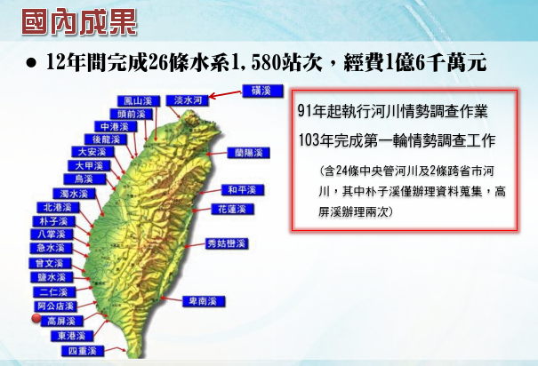
資料集特性
資料問題： 1.缺乏物種比對系統(已解決) 、缺乏結構性資料標準 、缺乏試驗設計目的 、缺乏可落實的作業SOP 2.理想與現實的差異 3.對河川場域具重要性與唯一性 4.十分具有「價值(格)」的資料集

Slide 13
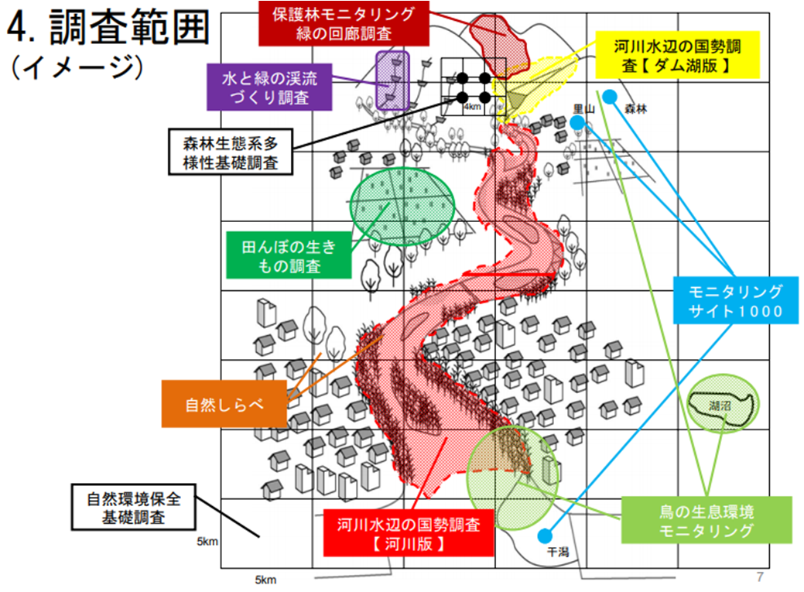
待解決問題
以既有資料集為基礎， 是否可能建構監測性質的調查系統？
1.作為監測性質的調查規畫，空間與時間軸的涵蓋狀況如何?
以及
2.預設需「同步調查」前提下，規劃最有效率的調查規劃(類群X樣站X頻度)以及其基於「原有樣站」重新規劃的實際布置安排建議

Slide 14

簡報結束，敬請指教

Slide 15
